Slide 1
Квадратные уравнения
Способы решения.

Slide 2
Квадратные уравнения
Необходимость решать уравнения не только первой, но и второй степени ещё в древности была вызвана потребностью решать задачи, связанные с нахождением площадей земельных участков и с земляными работами военного характера, а также с развитием астрономии и самой математики.
Квадратные уравнения умели решать около 2000 лет до нашей эры в Вавилоне. Применяя современную алгебраическую запись, можно сказать, что в их книгописных текстах встречаются, кроме неполных, и такие, как полные квадратные уравнения.

Slide 3

Определение
Уравнение вида ax²+bx+c=0, где a, b, c - действительные числа, причем a ≠ 0, называют квадратным уравнением.
Если a = 1 , то квадратное уравнение называют приведенным;
если a ≠ 1, то неприведенным .
Числа a, b, c носят следующие названия: a -первый коэффициент, b - второй коэффициент, c - свободный член.
Корни уравнения ax²+bx+c=0 находят по формуле
Выражение D = b²- 4ac называют дискриминантом квадратного уравнения.
Если D < 0, то уравнение не имеет действительных корней;
если D = 0, то уравнение имеет один действительный корень;
если D > 0, то уравнение имеет два действительных корня.
В случае, когда D = 0, иногда говорят, что квадратное уравнение имеет два одинаковых корня.

Slide 4
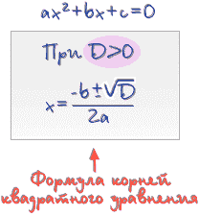
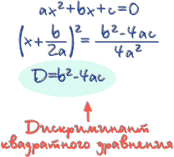
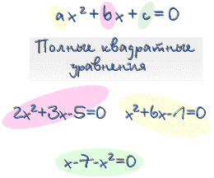
Формулы.

Slide 5
Полное квадратное уравнение

Slide 6

Неполные квадратные уравнения
Если в квадратном уравнении ax2+bx+c=0 второй коэффициент b или свободный член c равен нулю, то квадратное уравнение называется неполным.
Неполные уравнения выделяют потому, что для отыскания их корней можно не пользоваться формулой корней квадратного уравнения - проще решить уравнение методом разложения его левой части на множители.
Способы решения неполных квадратных уравнений:
1) c = 0 , то уравнение примет вид
ax²+bx=0.
x( ax + b ) = 0 ,
x = 0 или ax + b = 0 , x = -b : a .
2) b = 0, то уравнение примет вид
ax² + c = 0 ,
x² = -c : a ,
x1 = или x2 = -
3) b = 0 и c = 0 , то уравнение примет вид
ax² = 0,
x =0.

Slide 7
Решение неполного квадратного уравнения

Slide 8
Квадратные уравнения с комплексными переменными
Сначала рассмотрим простейшее квадратное уравнение
где a-заданное число, а z-неизвестное. На множестве действительных чисел это уравнение:
1)Имеет один корень z=0, если а=0;
2)Имеет два действительных корня
3)Не имеет действительных корней, если a<0

Slide 9
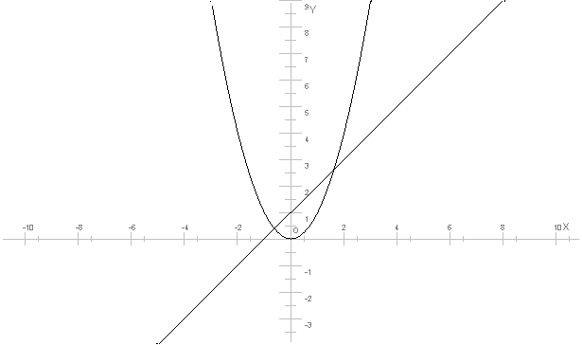
Решение квадратных уравнений с помощью графиков.
Не используя формул квадратное уравнение можно решить графическим способом. Например
Решим уравнение . Для этого построим два графика y=x²; y=x+ 1
y=x², квадратичная функция, график парабола
X | -3 | -2 | -1 | 0 | 1 | 2 | 3
Y | 9 | 4 | 1 | 0 | 1 | 4 | 9
y=x+1, линейная функция, график прямая.
X | -1 | 0 | 1
Y | 0 | 1 | 2
Ответ:
Абсциссы точек пересечения графиков и будет корнями уравнения.
Если графики пересекаются в двух точках, то уравнение имеет два корня.
Если графики пересекаются в одной точке, то уравнение имеет один корень.
Если графики не пересекаются, то уравнение корней не имеет.

Slide 10
Решение задач с помощью кв. уравнений.
Процессы Скорость км/ч Время ч. Расстояние км.
Вверх по реке 10-x 35
Вверх по протоку 10-x+1 18
V течения x
V притока x+1
_____________________________________________________________
Зная, что скорость в стоячей воде равна 10 км/ч, составим уравнение.
ОДЗ

Slide 11
Практикум
т.к. D1<0, то корней нет.
Ответ: корней нет.
Ответ:

Slide 12
Заключение
Ещё в древности люди пользовались ими не зная, что это –квадратные уравнения.
В наше время невозможно представить себе решение как простейших , так и сложных задач не только в математике, но и в других точных науках , без применения решения квадратных уравнений.
Надеюсь и вы открыли для себя что-нибудь новое.

